Slide 1
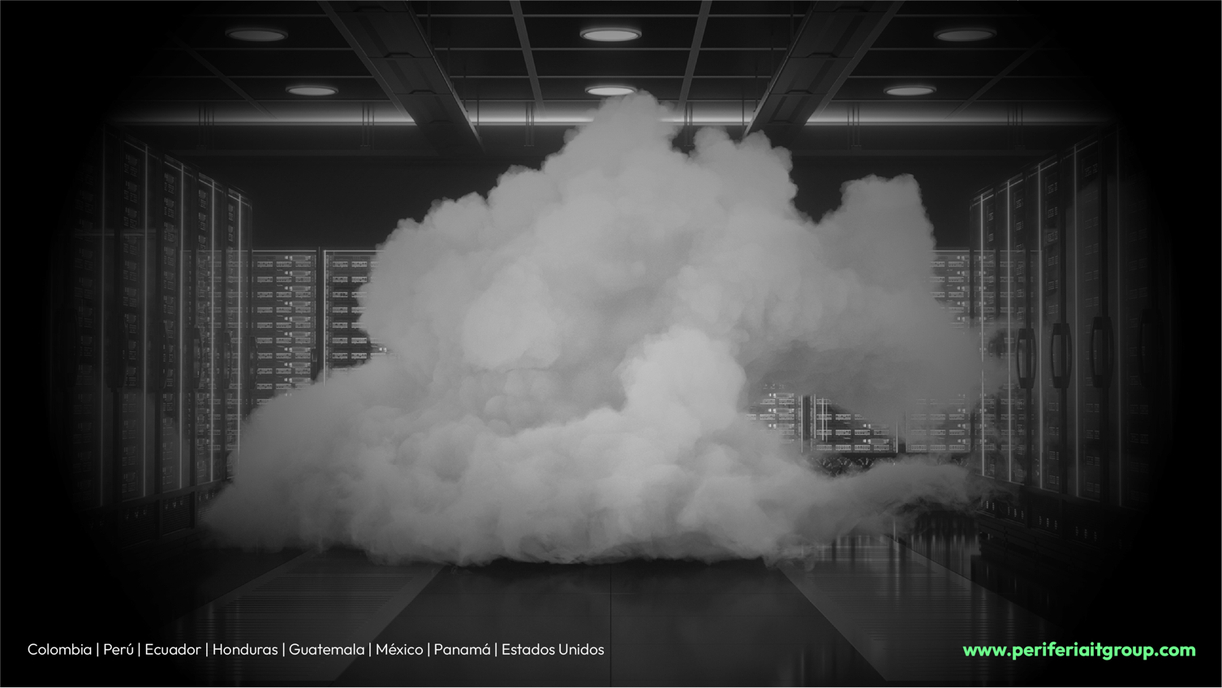


Contenerización con Docker
La Evolución de la Virtualización - De Máquinas Virtuales a Contenedores Modernos y Eficientes

Slide 2


01. Evolución Virtualización
Historia y evolución de la virtualización hasta los contenedores modernos
02. Fundamentos Docker
Conceptos básicos, arquitectura y componentes principales de Docker
Agenda
03. Docker vs VMs
Comparativa detallada entre contenedores y máquinas virtuales tradicionales
04. Casos de Uso
Aplicaciones prácticas y mejores prácticas para implementar Docker

Slide 3
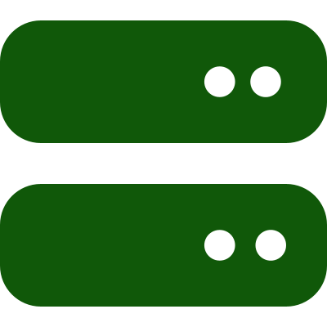

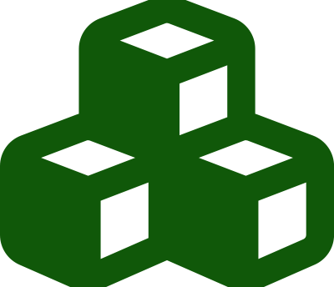

Evolución de la Virtualización
Servidores Físicos
Una aplicación por servidor físico, bajo aprovechamiento de recursos, costos elevados
Máquinas Virtuales
Múltiples sistemas operativos en un hardware, mejor aprovechamiento pero overhead significativo
Contenedores Docker
Múltiples aplicaciones comparten el OS, máxima eficiencia y portabilidad absoluta
Orquestación Cloud
Gestión automatizada y escalado dinámico de contenedores en entornos distribuidos

Slide 4
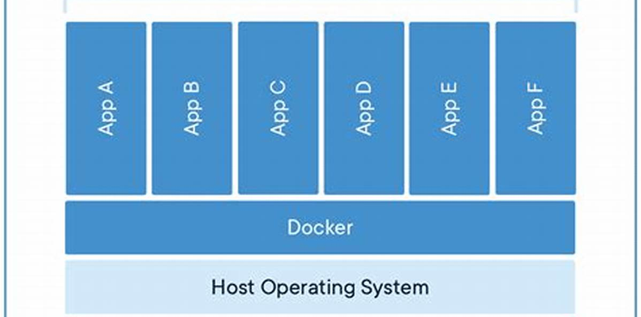


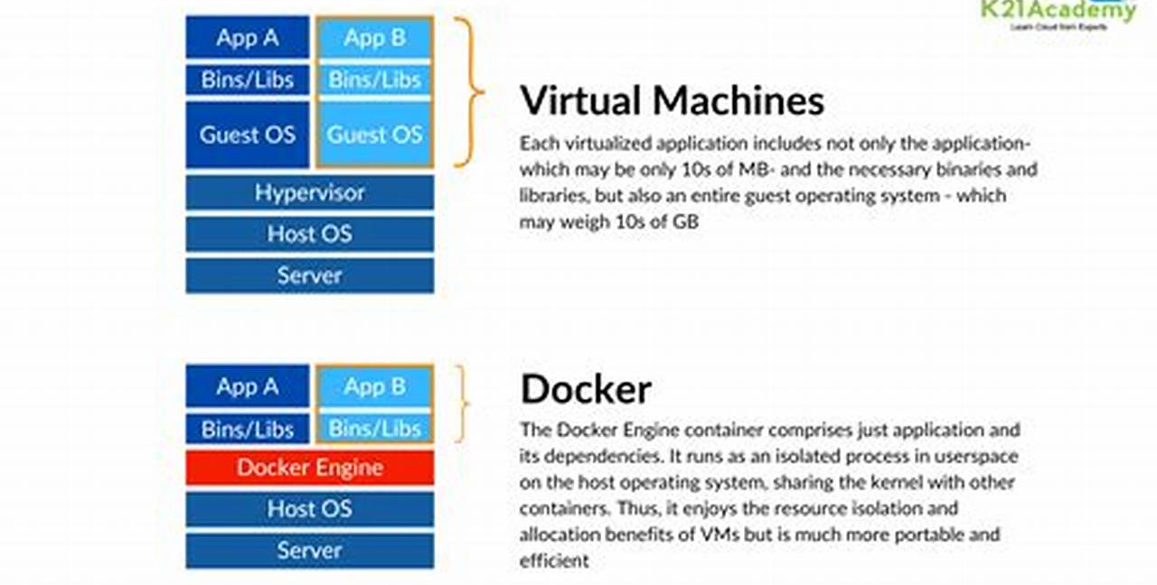
¿Qué es Docker?
Plataforma de Containerización
Docker es una plataforma de código abierto que permite empaquetar aplicaciones y sus dependencias en contenedores ligeros, portátiles y ejecutables en cualquier entorno
Contenedores Ligeros
Portabilidad Total
Ejecuta consistentemente en desarrollo, testing y producción sin modificaciones
Virtualizan el sistema operativo en lugar del hardware, compartiendo el kernel del host

Slide 5


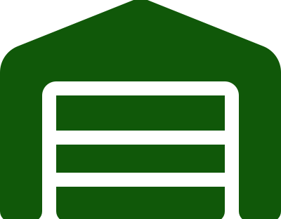
Arquitectura Docker
Docker Daemon
Motor principal que gestiona imágenes, contenedores, redes y volúmenes. Escucha las peticiones de la API y ejecuta las operaciones
Docker Client
Interfaz de línea de comandos que permite a los usuarios interactuar con Docker. Envía comandos al Docker Daemon mediante API REST
Docker Registry
Almacén centralizado de imágenes Docker. Docker Hub es el registro público por defecto donde se comparten imágenes

Slide 6
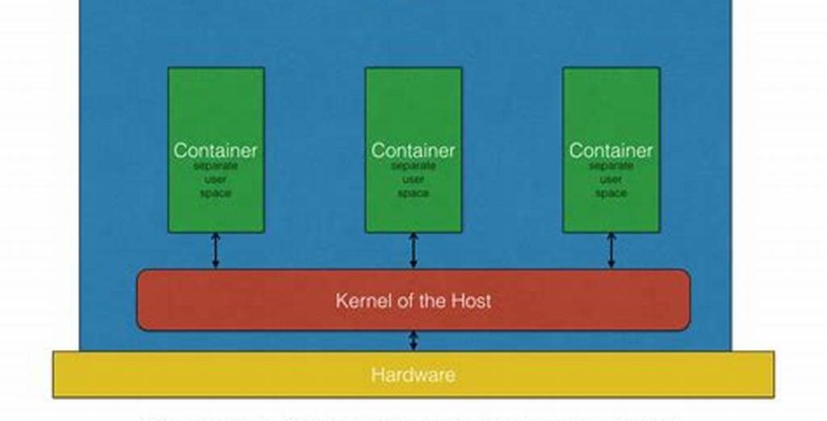
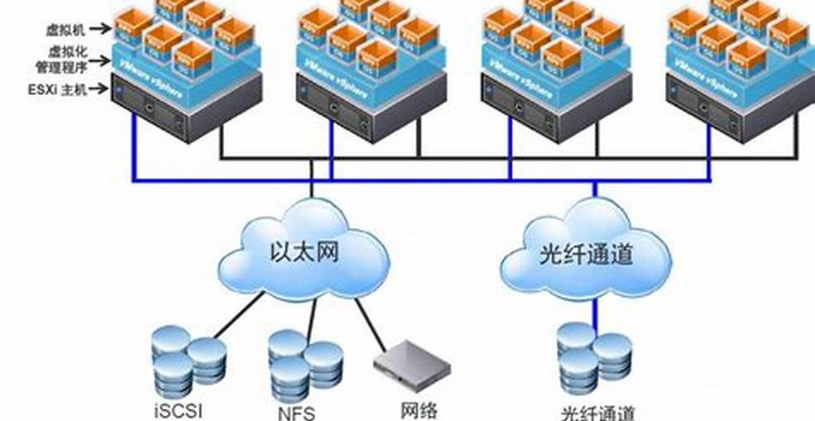
Contenedores vs Máquinas Virtuales
Máquinas Virtuales
●
Cada VM incluye un sistema operativo completo
●
Inicio en minutos, mayor consumo de recursos
●
Aislamiento completo pero menor eficiencia de recursos
Contenedores Docker
●
Comparten el kernel del sistema operativo host
●
Inicio en segundos, uso mínimo de recursos
●
Altamente portátiles entre diferentes entornos y plataformas

Slide 7
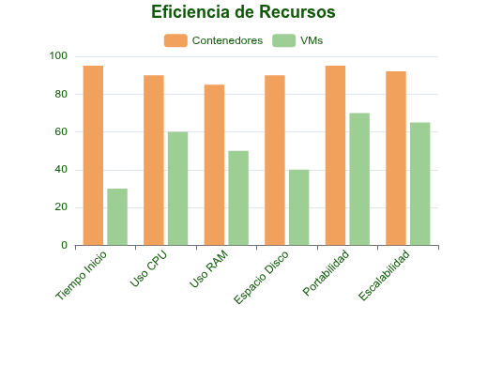


Comparativa de Rendimiento
Velocidad Superior
Los contenedores inician en segundos vs minutos de las VMs, optimizando ciclos desarrollo
Eficiencia Recursos
Hasta 10x menos uso de memoria y CPU comparado con máquinas virtuales tradicionales

Slide 8


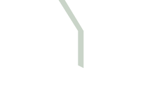










Ciclo de Vida Docker
Build
Crear imagen desde Dockerfile con dependencias
1
Ship
Subir imagen al registro Docker Hub
2
Run
Ejecutar contenedor en cualquier entorno
3
Monitor
Supervisar rendimiento y logs aplicación
4

Slide 9
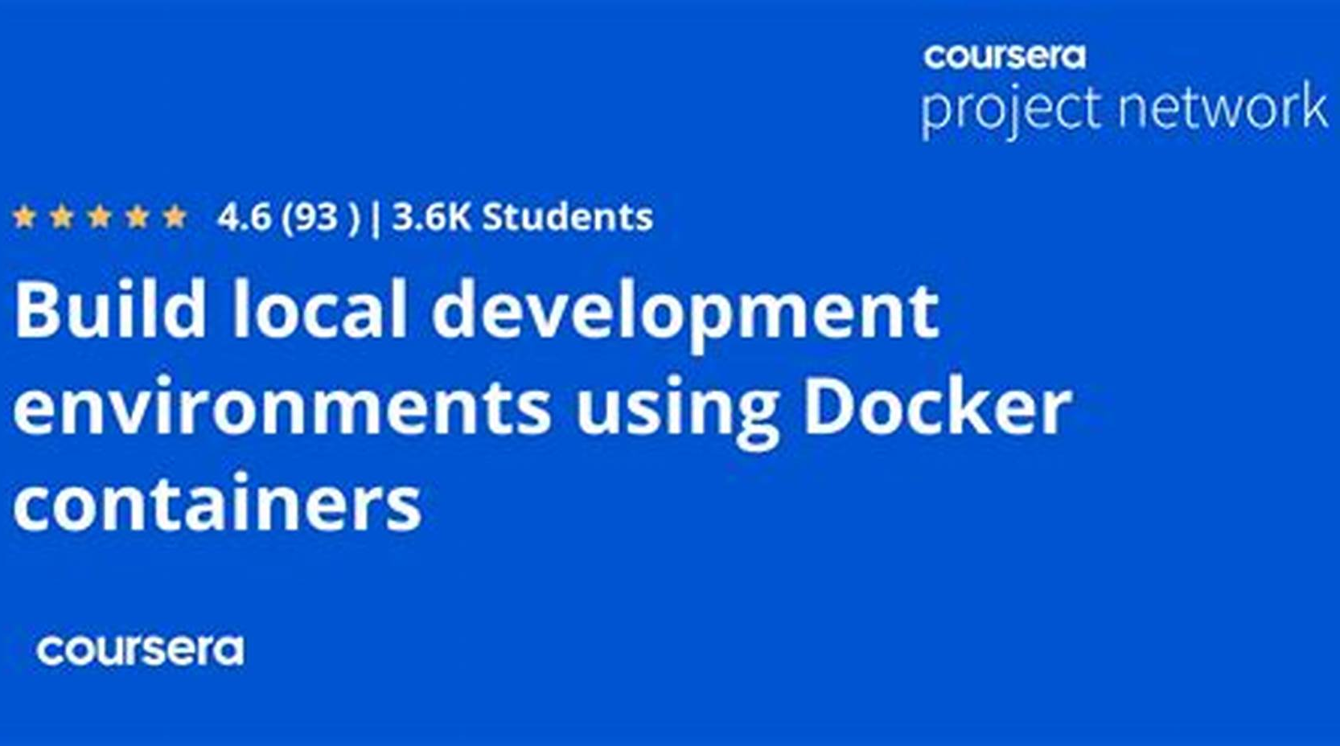
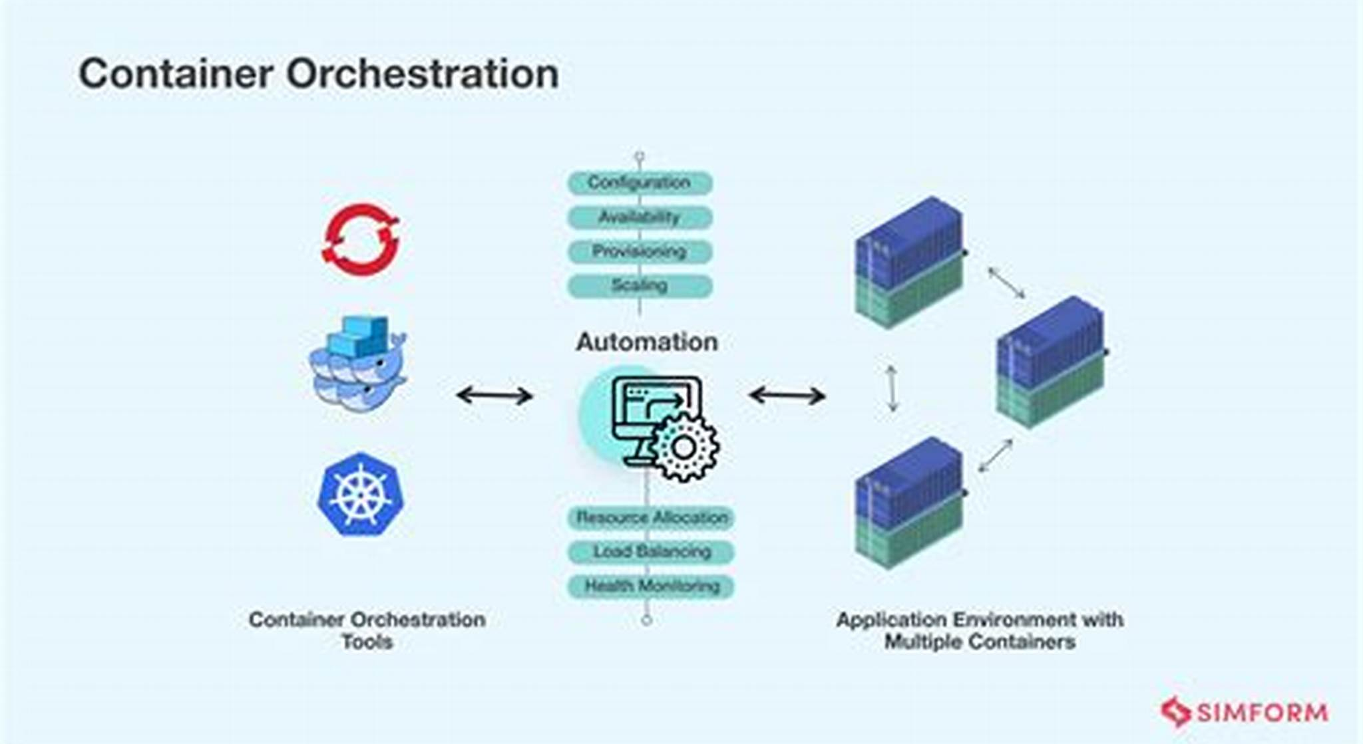
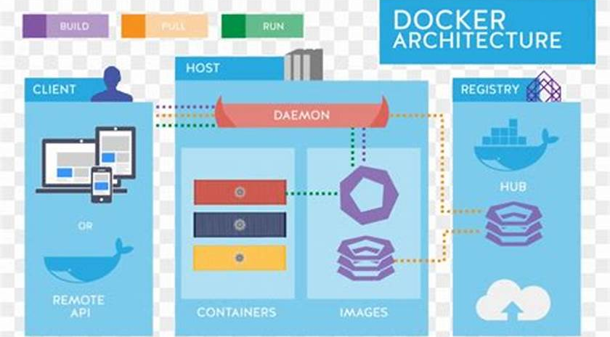
Casos de Uso y Beneficios
Desarrollo Ágil
Despliegue Cloud
Microservicios
●
Entornos consistentes entre desarrollo y producción
●
Escalado horizontal automático según demanda
●
Arquitectura distribuida con servicios independientes
●
Configuración rápida de stacks tecnológicos complejos
●
Integración perfecta con servicios cloud nativos
●
Actualizaciones y despliegues sin interrupciones
●
Orquestación avanzada con Kubernetes
●
Tecnologías heterogéneas en mismo ecosistema
●
Aislamiento completo entre diferentes proyectos

Slide 10






Gracias
ISO 9001:2015
MSC-57124103
MSC-57124103-1
ISO 27032:2023
MSC-571924002
MSC-571924002-1
ISO 27001:2022
PRC/DUV-COL/IS3164
CAB/DUV-COL/IS3165

